Slide 1
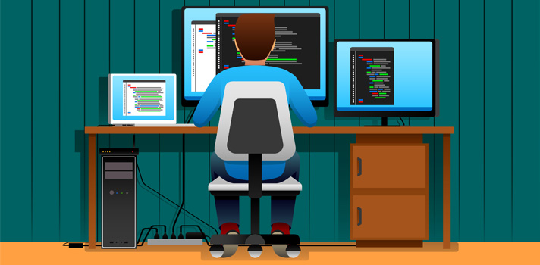
Diseño de procesos de software
Cesar Alejandro Antolínez
Daniela García Díaz
Juan Felipe González
Juan Pablo Lara

Slide 2

Software propio
Problema: Se necesita un servicio rápido y útil para la consulta de información referente a la historia colombiana.
Solución: La idea es desarrollar una aplicación móvil que permita consultar la historia de Colombia de manera breve.
Características y ventajas: Estará disponible en IOS, Android y Windows Phone, debido a que será construida a partir de Xamarin y tendremos la posibilidad de descargar la información consultada en formato PDF a través del método “GET /page/pdf/{title}” del servicio de Wikimedia REST API.
Características de clientes: Estará dirigido principalmente personas que deseen consultar la historia colombiana, pueden ser estudiantes, profesores, extranjeros, etc.

Slide 3
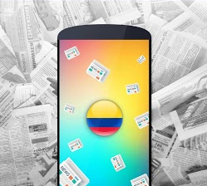
Beneficios:
Las personas tendrán una forma efectiva de informarse acerca de Colombia, además de que es una aplicación amigable y con información certera y confiable. Se podrá encontrar en distintos sistemas operativos móviles.
Competidores:
1.La aplicación “Historia de Colombia” desarrollada por la empresa HistoryIsFun. Fue lanzada el 21 de Junio de 2018 y cuenta con más de 1000 descargas y puntuaciones en su mayoría positivas.
2.La aplicación “Historia de Colombia” ofrecida por la empresa Information History World Wide Channels. Tiene varios apartados de historia colombiana en Ingles y tiene más de 100 instalaciones. No ha sido punteada en la plataforma de Google Play.
Costo del software:
El costo promedio del software oscila entre $1.000.000 a $1.700.000.

